Slide 1
বিসমিল্লাহির রাহমানির রাহিম
Algebra
আজকের গণিত ক্লাসে সবাইকে স্বাগত

Slide 2
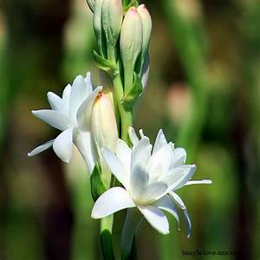
পরিচিতি
পাঠ পরিচিতি
শিক্ষক পরিচিতি
নূরুল আমিন
সহকারি শিক্ষক (গণিত)
ভর সরাই উচ্চ বিদ্যালয় ,কালিহাতি , টাঙ্গাইল।
মোবাইল_ ০১৭১৪৮৮৯৪৬২
E-mail: nurulamin198306@gmail.com
শ্রেণিঃ ৯ম
বিষয়ঃগণিত
অধ্যায়ঃ ৩.২
সময়ঃ ৪৫ মিনিট
তারিখঃ ৩০/১০/২০২০

Slide 3
নিচের সূত্রগুলো লক্ষ কর
1. (a+b)² = a² +2ab +b²
2. (a-b)² = a² - 2ab +b²
3. (a+b)³ = a³ +3a²b +3ab² +b³
4. . (a-b)³ = a³ -3a²b +3ab² -b³

Slide 4
আজকের পাঠ
বীজগাণিতিক রাশির মান
হলে,
১। a=$\sqrt{3}$+$\sqrt{2 }$
প্রমান কর যে, a³ +$\frac{1}{a^{3}}$ = 18$\sqrt{3}$

Slide 5
শিখন ফল
এই পাঠ শেষে শিক্ষার্থীরা ……
১। বীজগাণিতিক রাশির মান নির্ণয় করতে পারবে ।
২। সূত্র প্রয়োগ করে কিভাবে সমস্যা সমাধান করতে হয় তা জানতে পারবে ।

Slide 6
x-$\frac{1}{x}$ = 5 হলে x³ - $\frac{1}{x^{3}}$ এর মান নির্ণয় কর.
দেওয়া আছে, x-$\frac{1}{x}$ = 5
প্রদত্ত রাশি = x³ - $\frac{1}{x^{3}}$
= (x - $\frac{1}{x}$)³ +3 x$\frac{1}{x}$ (x-$\frac{1}{x}$)
= 5³ + 3.5
=125 +40
=165

Slide 7
একক কাজ
x+ $\frac{1}{x}$ = $\sqrt{5}$ হলে x³ + $\frac{1}{x^{3}}$ এর মান নির্ণয় কর.

Slide 8
দলীয় কাজ
m+$\frac{1}{m}$ = 2$\sqrt{3}$ হলে m⁵ +$\frac{1}{m^{5}}$ = ?
x+$\frac{1}{x}$ = $\sqrt{7}$ হলে x³ + $\frac{1}{x^{3}}$ = ?

Slide 9
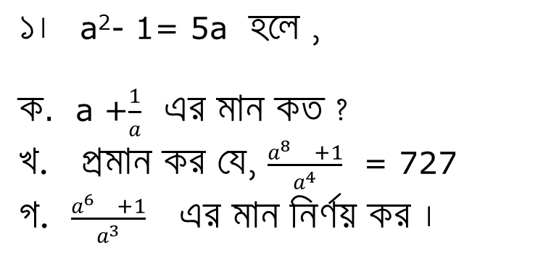
বাড়ির কাজ
১। a²- 1= 5a হলে ,
ক. a +$\frac{1}{a}$ এর মান কত ?
খ. প্রমান কর যে, $\frac{\begin{matrix}a^{8} & +1\end{matrix}}{a^{4}}$ = 727
গ. $\frac{\begin{matrix}a^{6} & +1\end{matrix}}{a^{3}}$ এর মান নির্ণয় কর ।

